Slide 1

Impulsores de la rendición de cuentas en la contratación pública
PACTOS DE INTEGRIDAD– MECANISMO DE CONTROL DE LA SOCIEDAD CIVIL PARA SALVAGUARDAR LOS FONDOS DE LA UE
Ivan Zupan
Programme Lead, Transparency International – Secretariat
izupan@transparency.org

Slide 2
¿Qué es un Pacto de Integridad?
Componentes básicos
Acuerdo jurídicamente vinculante entre:
Disposiciones claves:
Compromiso público de cumplir con la normativa anticorrupción y las mejores prácticas, que maximizan el valor público en el procedimiento de contratación.
Mecanismo independiente para supervisar el cumplimiento y emitir recomendaciones, durante ciertas etapas del ciclo de contratación.
Criterios para la financiación del mecanismo independiente y la selección del monitor (basados en la imparcialidad y la experiencia).
Normas para el acceso irrestricto a la información por parte del monitor independiente, así como medidas para la transparencia proactiva.
Estrategia de comunicación basada en la rendición de cuentas, que incluye la publicación de un informe de seguimiento.
GOVERNMENT INSTITUTIONS
PONTENTIAL BIDDERS
CIVIL SOCIETY ORGANISATIONS & COMMUNITIES
www.transparency.org

Slide 3
Un marco para la acción y la reforma
Fortalezas de los Pactos de Integridad
Los Pactos de Integridad son una herramienta flexible, que se adapta a diferentes contextos. Se han aplicado en más de 30 países.
El Pacto de Integridad es una herramienta sensible al mercado. Su aplicación se basa en la comprensión de los actores, el comportamiento y los riesgos de un mercado de contratación pública específico.
Los Pactos de Integridad identifican y abordan las deficiencias legales y políticas, ya sea mediante una acción inmediata o señalando dónde es necesaria una reforma.
www.transparency.org

Slide 4

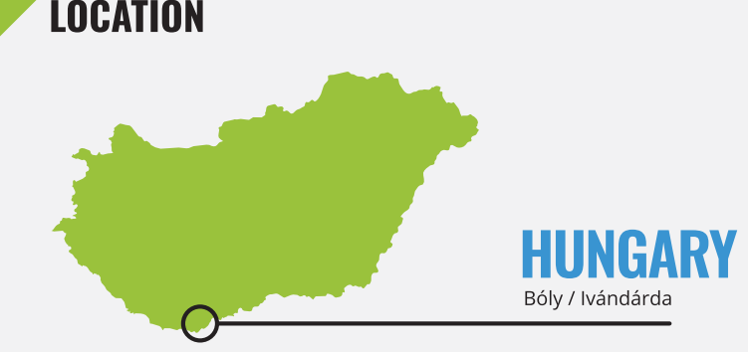
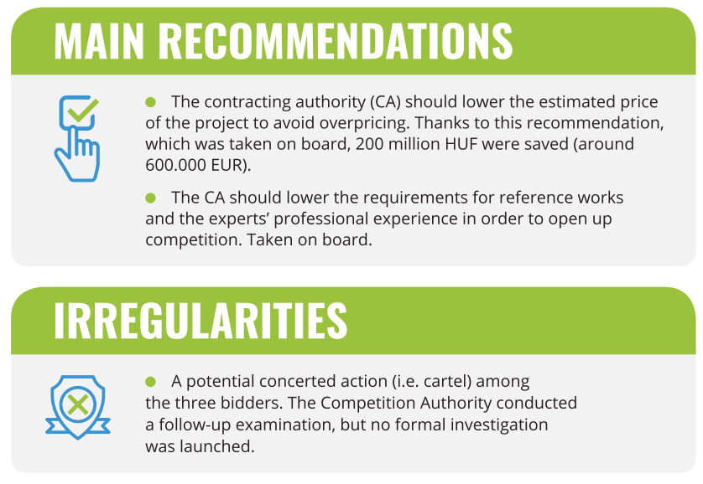
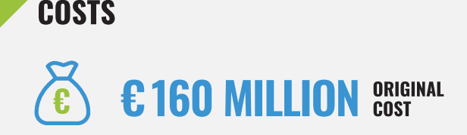
M6 Highway
www.transparency.org

Slide 5
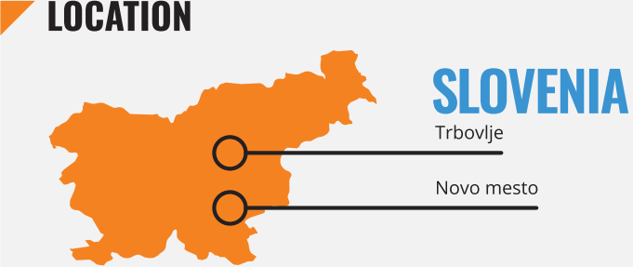
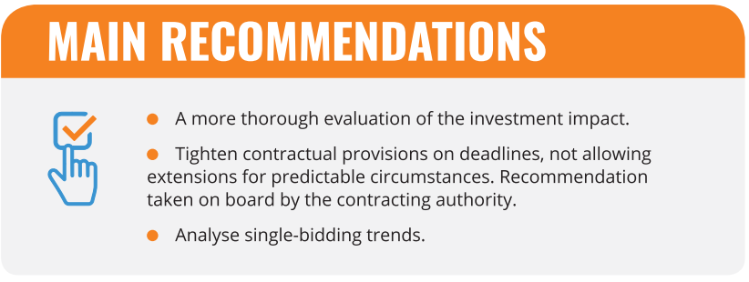

Hospital Renovations
www.transparency.org

Slide 6
¿Cómo impulsan los Pactos de Integridad el cambio en la contratación pública?
Principales conclusiones y reflexiones
Teniendo en cuenta las condiciones y tendencias actuales, los PI pueden desencadenar y potenciar los cambios de las siguientes maneras:
Salvaguardar las inversiones críticas en sectores o países con mayores riesgos de corrupción o condiciones de mercado adversas.
Prevenir los riesgos de mala gestión y corrupción en el uso de fondos estratégicos para hacer frente a la pandemia de COVID-19 y la fase de recuperación.
Promover mejores mercados, caracterizados por una conducta empresarial responsable, la seguridad normativa y la igualdad de condiciones.
Profundizar en los conocimientos sobre las deficiencias de las políticas de contratación pública de cada país y reunir pruebas que respalden las recomendaciones y reformas políticas específicas.
Fomentar la confianza de las comunidades afectadas, los beneficiarios y la opinión pública de los gobiernos.
www.transparency.org

Slide 7
¿Cómo comenzar?
¿Qué proyectos de contratación son adecuados para un Pacto de Integridad? Interés público relevante / Complejidad / Nichos de mercado, mercados desconocidos o disfuncionales / Riesgos altos de corrupción / Grandes sumas de dinero.
¿Cuándo debe comenzar un Pacto de Integridad? Lo ideal es hacerlo durante la fase de planificación de un proyecto de contratación o, como muy tarde, antes de la licitación.
¿Cuánto dura un Pacto de Integridad? Como mínimo, todas las etapas desde la planificación hasta la adjudicación del contrato y, cuando sea posible y pertinente, todas las etapas del ciclo de contratación, desde la planificación hasta la ejecución.
¿Cuánto cuesta un Pacto de Integridad? Varía en función de las modalidades de ejecución, las actividades incluidas en el proceso y la complejidad de los procedimientos de licitación.
¿Quién puede dirigir el mecanismo de control? Una organización de la sociedad civil o una coalición de la sociedad civil, reconocida por su imparcialidad e independencia.
¿Cómo se selecciona la organización que dirige el mecanismo de control? Cuando aún no se haya identificado ninguna organización de la sociedad civil, las autoridades que pretendan aplicar un Pacto de Integridad deberán lanzar una convocatoria de manifestaciones de interés.
www.transparency.org

Slide 8

Más información disponible en:
www.transparency.org/en/projects/integritypacts
ec.europa.eu/regional_policy/en/policy/how/improving-investment/integrity-pacts/

